Slide 1
CLIP, GPT, ויישומיהם אימון מקדים של מערכות למידה בקנה מידה רחב
הרצאה מאת נדב כחלון | ת.ז. 213438575
28.03.2023
Notes:
לצורך הירתמותם העתידית לפתרון מגוון של מטלות
OpenAI

Slide 2
מבוא
01
העולם של הבינה המלאכותית
למידה עמוקה
02
תוכן עניינים
רקע וארכיטקטורות
משפחת GPT
03
מודלי שפה מבוססי Transformers
המודל CLIP
04
חיבור בלתי-מונחה בין מידע וויזואלי ושפה טבעית
השפעות רחבות
05
"עם כוח גדול, באה אחריות גדולה"
סיכום
06
מה למדנו, ולאן זה הולך
Notes:
הסבר קצר לכל אחד

Slide 3
מבוא
01
העולם של הבינה המלאכותית
Notes:
הסבר קצר למבוא

Slide 4
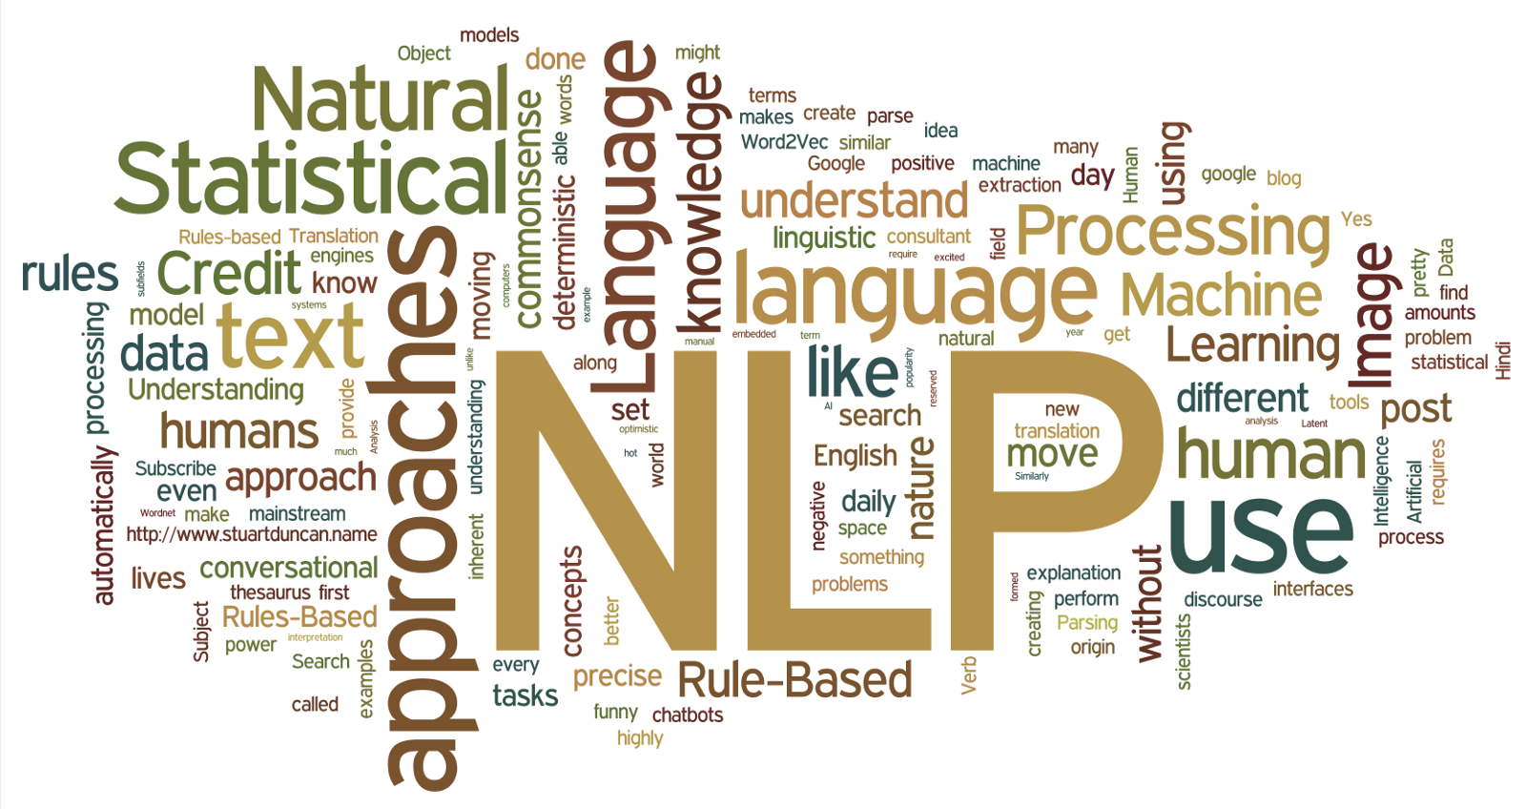
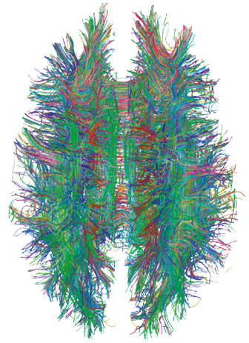
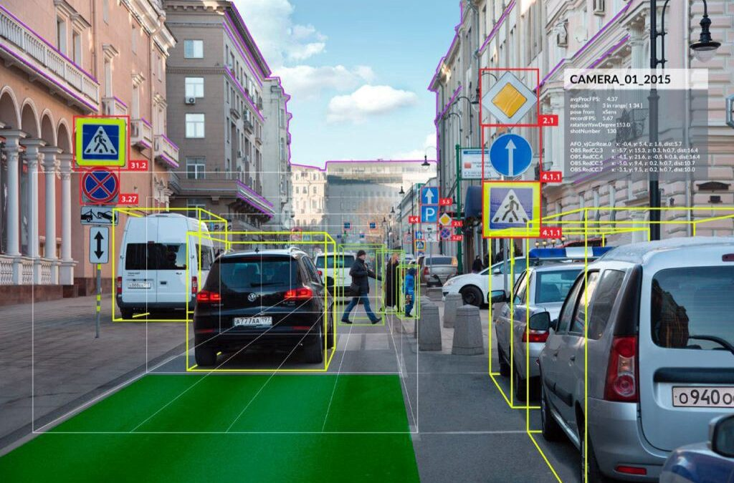
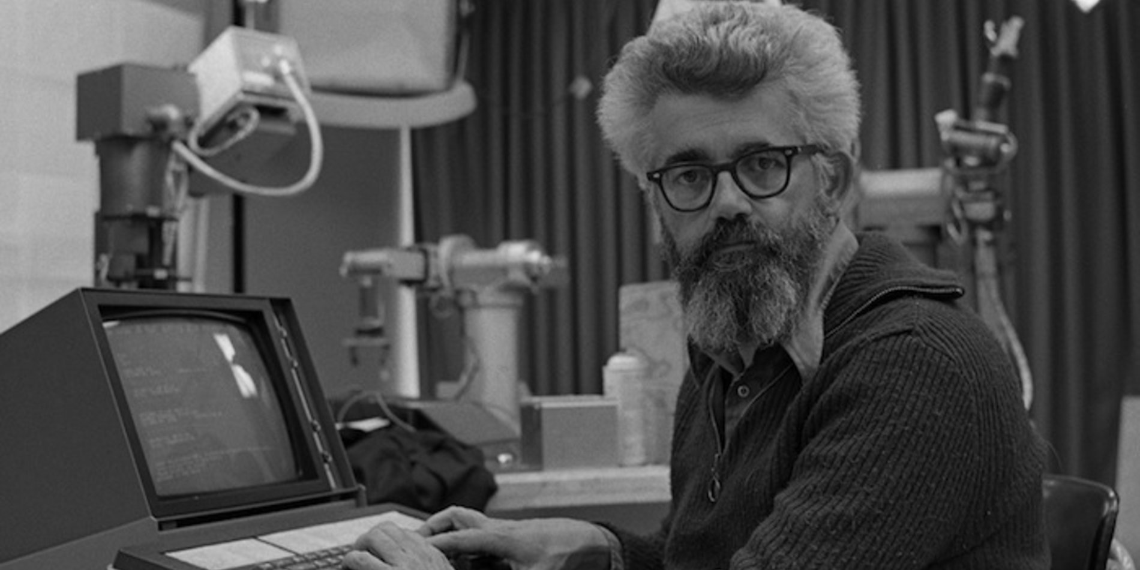
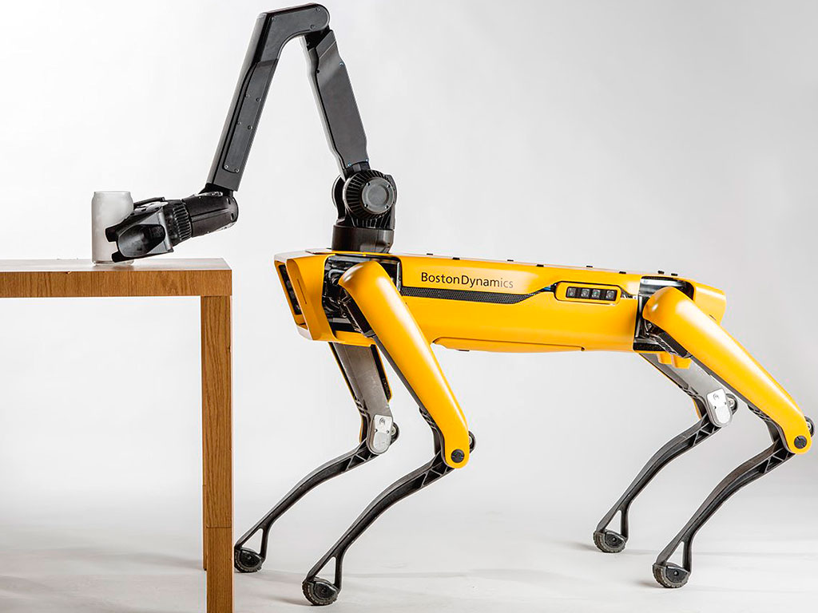
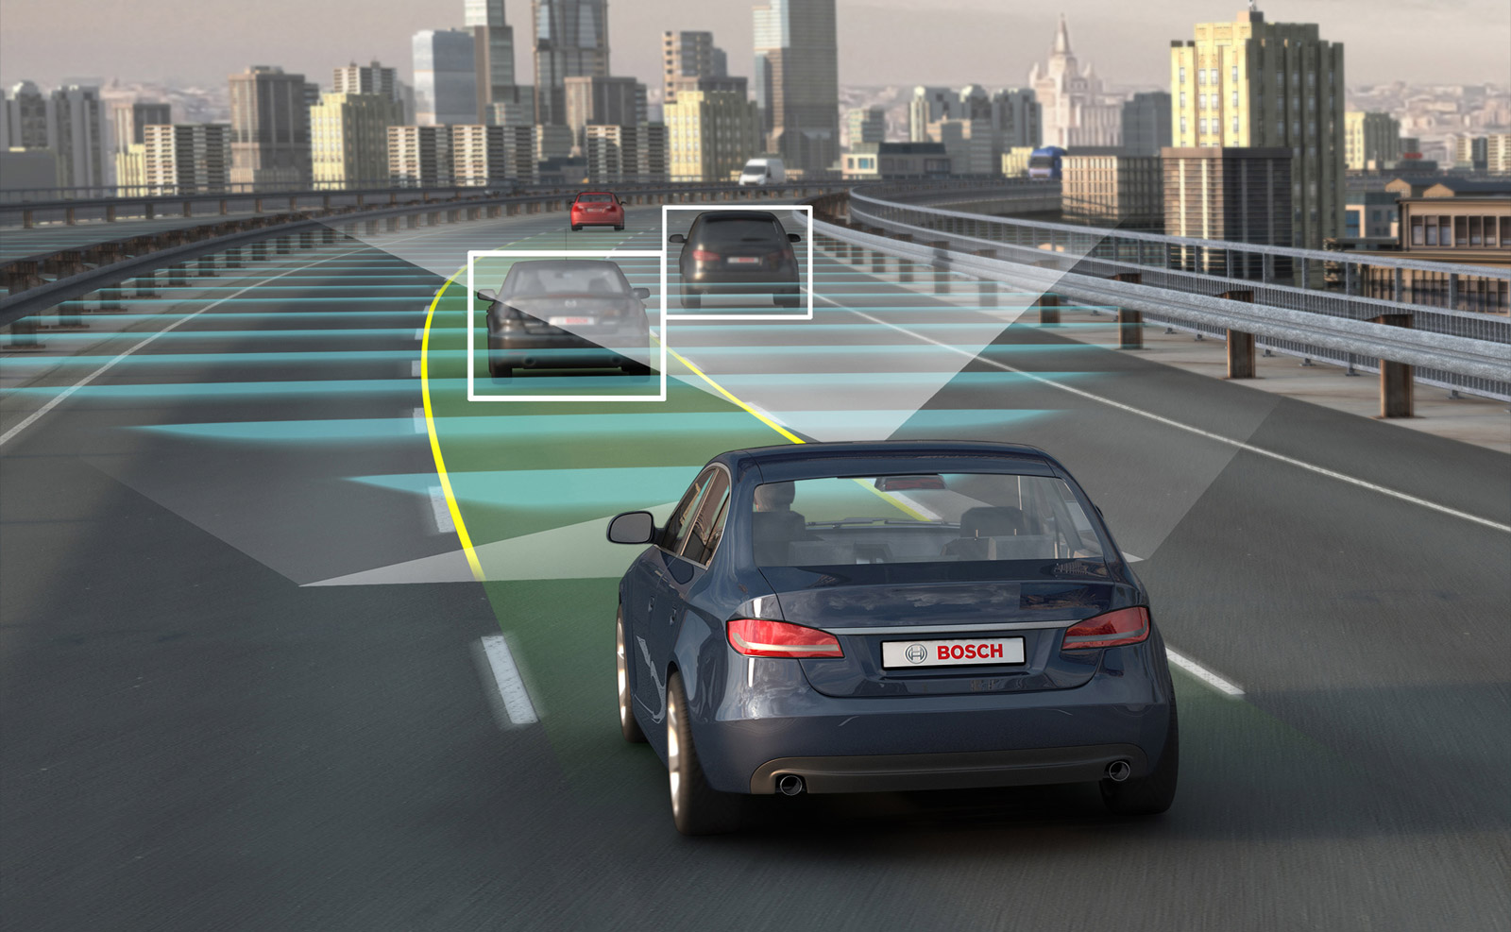
בינה מלאכותית
1956: נטבע המונח, כנס מחקר ראשון
2023: החזית הטכנולוגית של האנושות
ראייה ממוחשבת
עיבוד שפה טבעית (NLP)
Artificial General Intelligence (AGI)
“Can Machines
Think?”
Alan Turing, 1950
Notes:
ב-1950 טיורינג הציג את השאלה
פקודות לוגיות | אבל לחשוב?
ג'ון מקארת'י
ראייה ממוחשבת
להבין ולהסביר את התוכן של העולם מדגימות וויזואליות – תמונות
NLP
היכולת לפרש את השפה טבעית של בני האדם
מבחינה לשונית וסמנטית
לביצוע מטלות פרקטיות
AGI
סוכן בכל יכולות קוגנטיביות כלליות, מסוגל ללמוד ולבצע כל מטלה אינטלקטואלית בדומה לבני אנוש

Slide 5
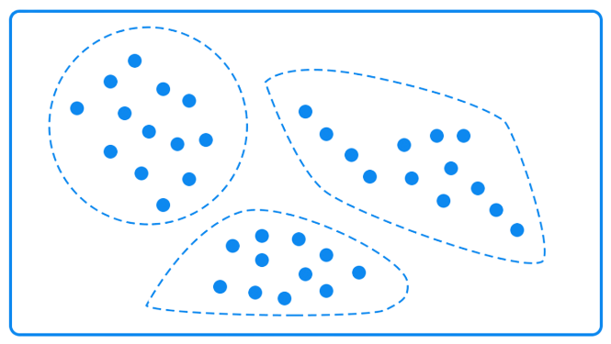
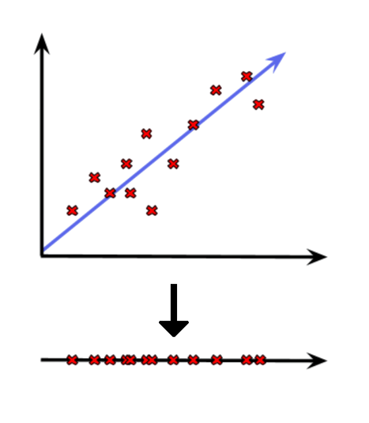
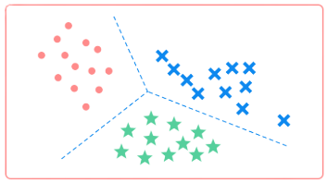
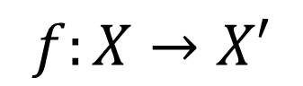
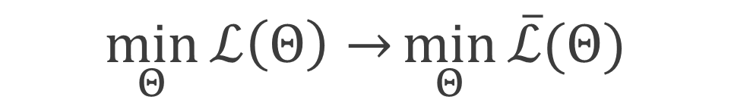
למידת מכונה
השתפרות מניסיון
למידה מפוקחת
למידה לא-מפוקחת
העברת למידה
כוונון (Fine-Tuning)
העברת פיצ'רים מייצגים (Feature Extraction)
$$\min_{Θ}{ℒ\left(Θ\right)→}\min_{Θ}{\overline{ℒ}(Θ)}$$
$$f:X→X′$$
Notes:
תחום חשוב ב-AI
אלגוריתמים ש...
למידה מפוקחת: קירוב פונקציה (labels)
למידה מפוקחת: לאתר תבניות בהתפלגות לא ידועה
יתרון של למידה לא מפוקחת: לא צריך labels
נדון בהעברת למידה
העברת למידה: לא מפוקח -> מפוקח

Slide 6
למידה עמוקה
02
רקע וארכיטקטורות
Notes:
הענף
השימוש שלו אצלינו

Slide 7
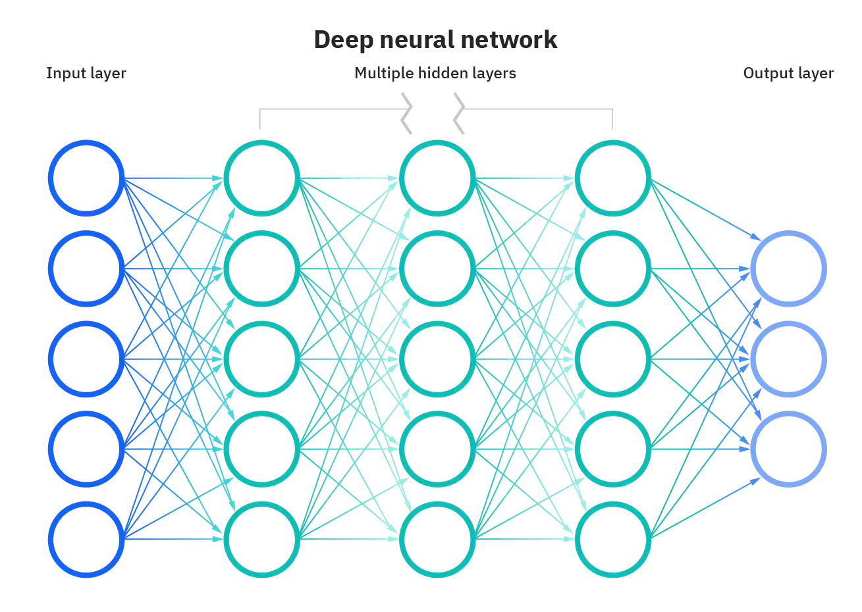
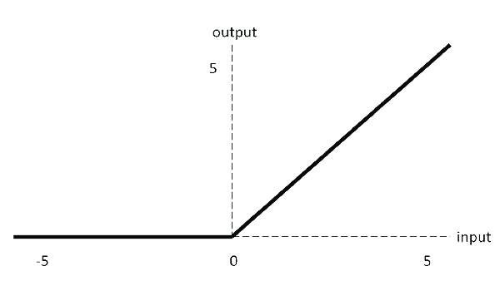
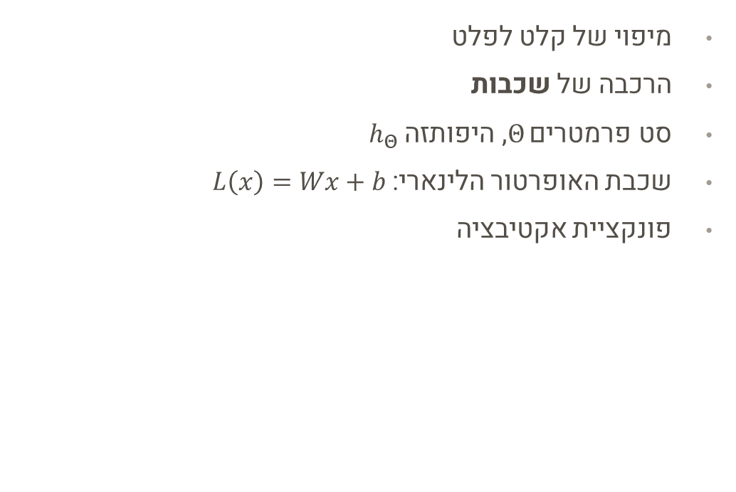
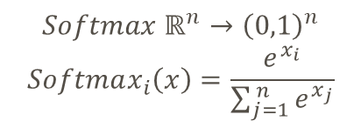
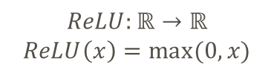
רשתות נוירונים מלאכותיות
מיפוי של קלט לפלט
הרכבה של שכבות
סט פרמטרים $Θ$, היפותזה $h_{Θ}$
שכבת האופרטור הלינארי: $L\left(x\right)=Wx+b$
פונקציית אקטיבציה
$$ReLU:ℝ→ℝ$$
$$ReLU\left(x\right)=max⁡(0, x)$$
$$Softmax ℝ^{n}→{\left(0,1\right)}^{n}$$
$$Softmax_{i}\left(x\right)=\frac{e^{x_{i}}}{\sum_{j=1}^{ n}{e^{x_{j}}}}$$
Notes:
שכבות = בלוקים פונקציונליים
קלט ממשי (וקטורי)
מהם נוירונים, אקטיבציות
לבסוף תזכיר:
שכבה לינארית -> שכבה fully connected
רשת fully-connected, MLP
מסווג לינארי (קלט אחד פלט אחד)

Slide 8
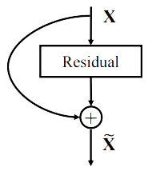
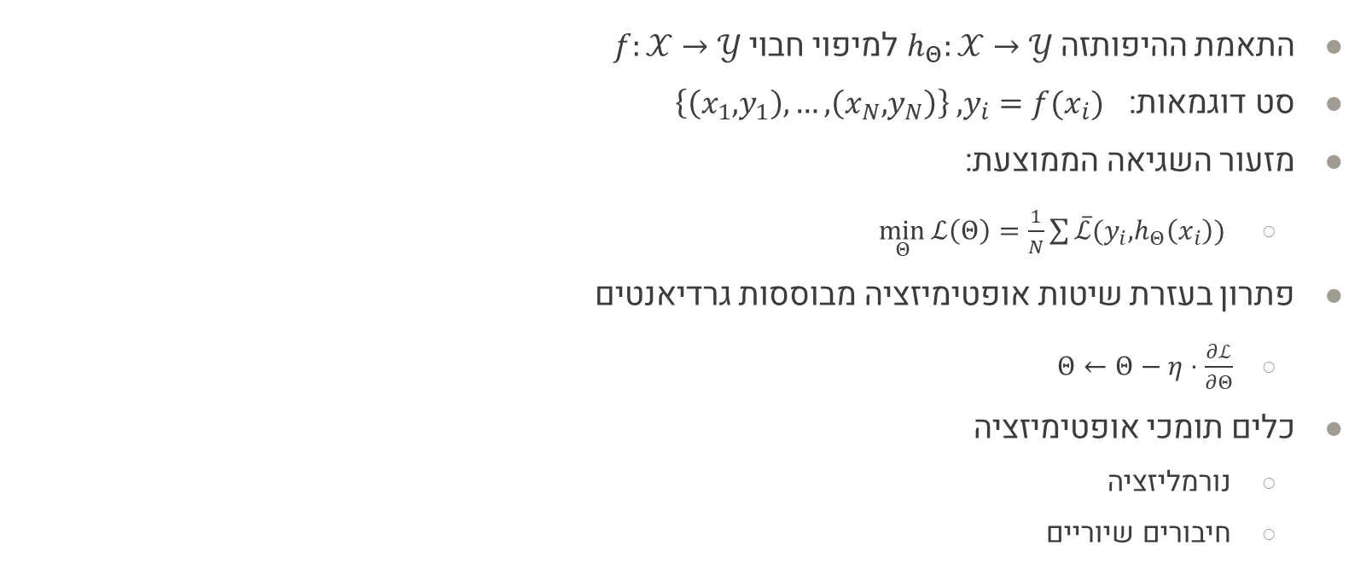
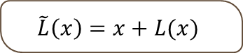
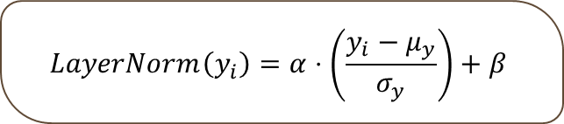
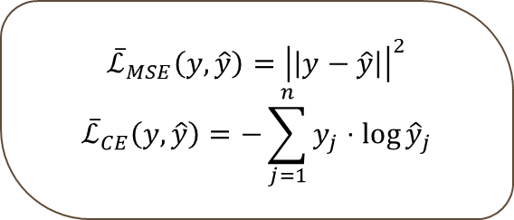
למידה עמוקה
התאמת ההיפותזה $h_{Θ}:𝒳→𝒴$ למיפוי חבוי $f:𝒳→𝒴$
סט דוגמאות: $\left\{\left(x_{1},y_{1}\right),…,\left(x_{N},y_{N}\right)\right\} , y_{i}=f(x_{i})$
מזעור השגיאה הממוצעת:
$\min_{Θ}{ℒ\left(Θ\right)=\frac{1}{N}\sum{\overline{ℒ}(y_{i},h_{Θ}\left(x_{i}\right))}}$
פתרון בעזרת שיטות אופטימיזציה מבוססות גרדיאנטים
$Θ←Θ−η⋅\frac{∂ℒ}{∂Θ}$
כלים תומכי אופטימיזציה
נורמליזציה
חיבורים שיוריים
$${\overline{ℒ}}_{MSE}\left(y,\hat{y}\right)={\left|\left|y−\hat{y}\right|\right|}^{2}$$
$${\overline{ℒ}}_{CE}\left(y,\hat{y}\right)=−\sum_{j=1}^{n}{y_{j}⋅\log{{\hat{y}}_{j}}}$$
$$LayerNorm\left(y_{i}\right)=α⋅\left(\frac{y_{i}−μ_{y}}{σ_{y}}\right)+β$$
$$\tilde{L}\left(x\right)=x+L(x)$$
Notes:
קיימות סכמות אופטימיזציה נוספות (SGD, momentum, Adam)
התפוצצות והיעלמות של גרדיאנטים
נורמליזציה: התנהגות יציבה של האקטיבציות
חיבורים שיוריים
זרימת מידע מובטחת בין השכבות הקודמות לשכבות העוקבות
זרימה מוצלחת יותר של גרדיאנטים

Slide 9
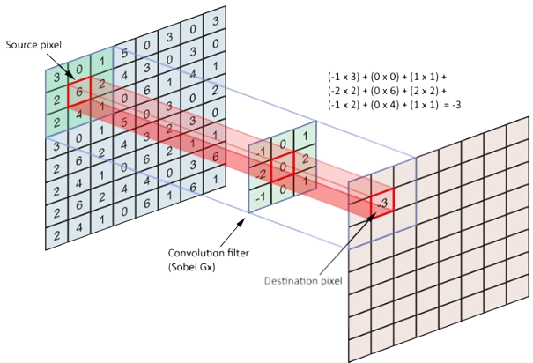
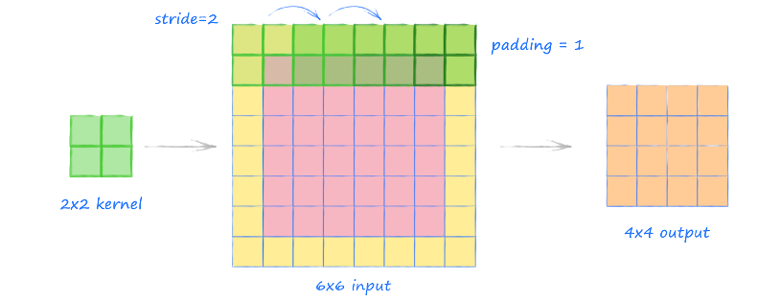
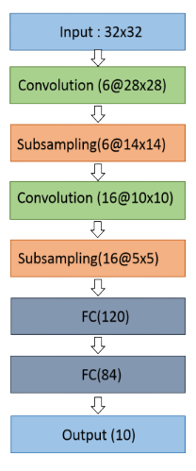
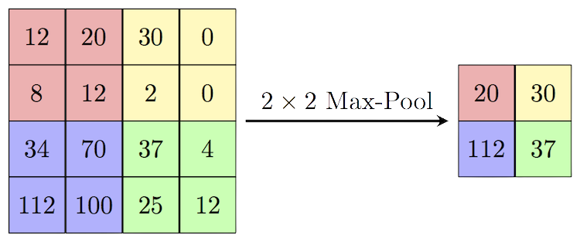
רשתות קונבולוציה
שכבות קונבולוציה
חילוץ מידע מקומי
פסיעה, ריפוד
Pooling
סיווג תמונות
סדרת ResNet
Notes:
ראייה ממוחשבת – מידע מקומי
Pooling: צמצום הרזולוציה
Max pooling: הופך את הרשת אינווריאנטית לשינויים קלים
סיווג תמונות: חילוץ פיצ'רים

Slide 10
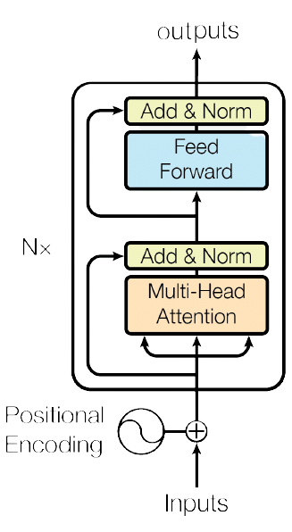
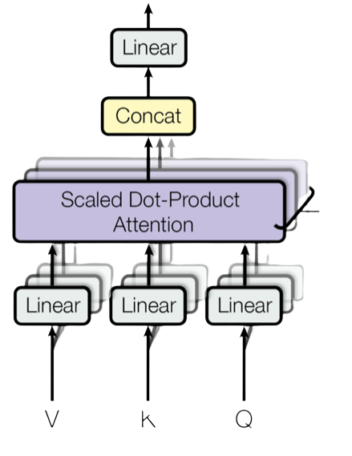
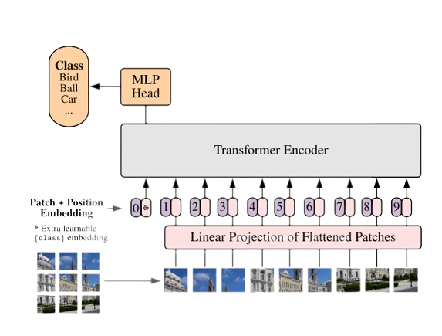
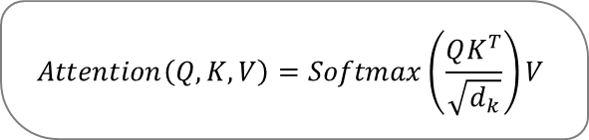
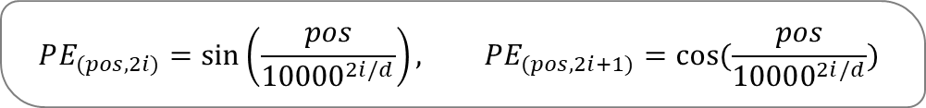
ארכיטקטורת ה-Transformer
עיבוד מידע סדרתי
מבוסס מנגנון Self-Attention
Multiheaded Self-Attention
רשת Feed-Forward, נורמליזציה, חיבורים שיוריים
קידודי מיקום (Positional Encodings)
Vision Transformer (ViT)
$$Attention\left(Q,K,V\right)=Softmax\left(\frac{QK^{T}}{\sqrt{d_{k}}}\right)V$$
$$PE_{(pos,2i)}=\sin\left(\frac{pos}{{10000}^{2i/d}}\right), PE_{(pos,2i+1)}=cos⁡(\frac{pos}{{10000}^{2i/d}})$$
“Attention Is All You Need”, 2017
Notes:
ארכיטקטורה עוצמתית, מהפכה בתחום ה-NLP
לציין שאלו בלוקים שחוזרים על עצמם

Slide 11
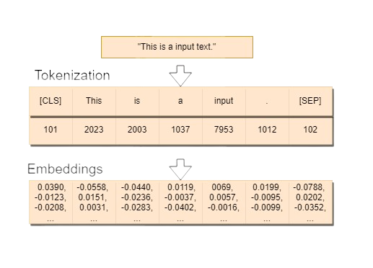
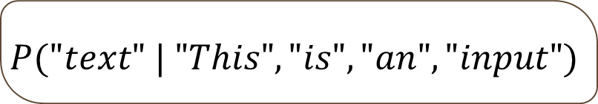
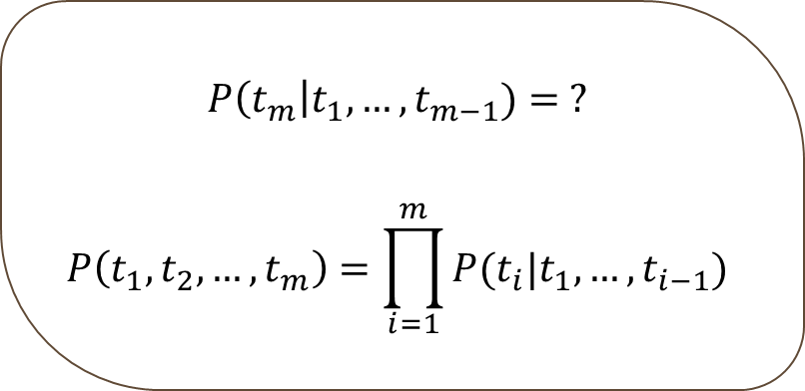
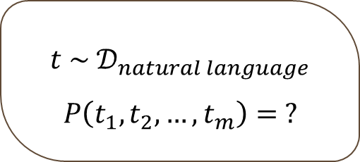
טכנולוגיות בעיבוד שפה טבעית
טוקניזציה
שיבוץ מילים (Word Embedding)
מידול שפה
מידול אוטו-רגרסיבי (Auto-Regressive)
מודל שפה גנרטיבי
$$P\left(t_{m}\right|t_{1},…,t_{m−1})= ?$$
$$P\left(t_{1},t_{2},…,t_{m}\right)=\prod_{i=1}^{m}{P(t_{i}|t_{1},…,t_{i−1})}$$
$$t \sim 𝒟_{natural language}$$
$$P\left(t_{1},t_{2},…,t_{m}\right)= ?$$
$$P("text" | "This", "is", "an", "input")$$
Notes:
Embeddings נלמדים עם המודל
Context window
Greedy algorithm, וסכמות ג'ינרוט נוספות

Slide 12
משפחת GPT
03
מודלי שפה מבוססי Transformers
Notes:
המשפחה הראשונה שנדבר עליה (בלי לפרט – פירוט בהמשך)

Slide 13
המטלות הרבות בעיבוד שפה טבעית (NLP)
תרגום
צרפתית: “Je m’appelle Nadav”
אנגלית: “My name is Nadav”
מענה ידע כללי
"מי המציא את תורת היחסות?"
תשובה: "אלברט איינשטיין"
הבנה דקדוקית
דקדוק שגוי: “Books were sent to each other”
דקדוק תקין: “She voted for herself”
הבנת הנקרא
היכולת לענות על שאלות אודות קטע
טקסט נתון (Unseen), או לסכם אותו
Notes:
מגוון מטלות NLP, ככלל בתחום:
אימונים כבדים ו-task specific
דרישות דאטה
חוסר יציבות וכושר הכללה דל
GPT פותר את זה

Slide 14
מאיפה הכול התחיל: GPT-1 Generative Pre-Trained Transformer
הפחתת הצורך בנתונים מתויגים
הפקת מידע לשוני וסמנטי ישירות מאוספי טקסט (קורפוסים)
העברת למידה
מידול שפה
כיוונון (fine-tuning)
אוסף הנתונים BookCorpus
Transformer
Improving Language Understanding by Generative Pre-Training
Radford et al., OpenAI, 2018
Notes:
Fun fact – לא קראו לזה GPT בכלל
גם אם יש מספיק דאטה – למידת העברה מספקת כישורי הכללה (חשיפה)
מידול שפה
יעד לא מפוקח
אין דרישות דאטה
אפשר לפרמל את ה-objective ללמידה ישירות מהקורפוסים הלא מתויגים
הדאטאסט – כולל מעל 7,000 ספרים שלא פורסמו ממבחר של ז'נרות
הרפתקה, פנטזיה, רומנטיקה, וכו'

Slide 15
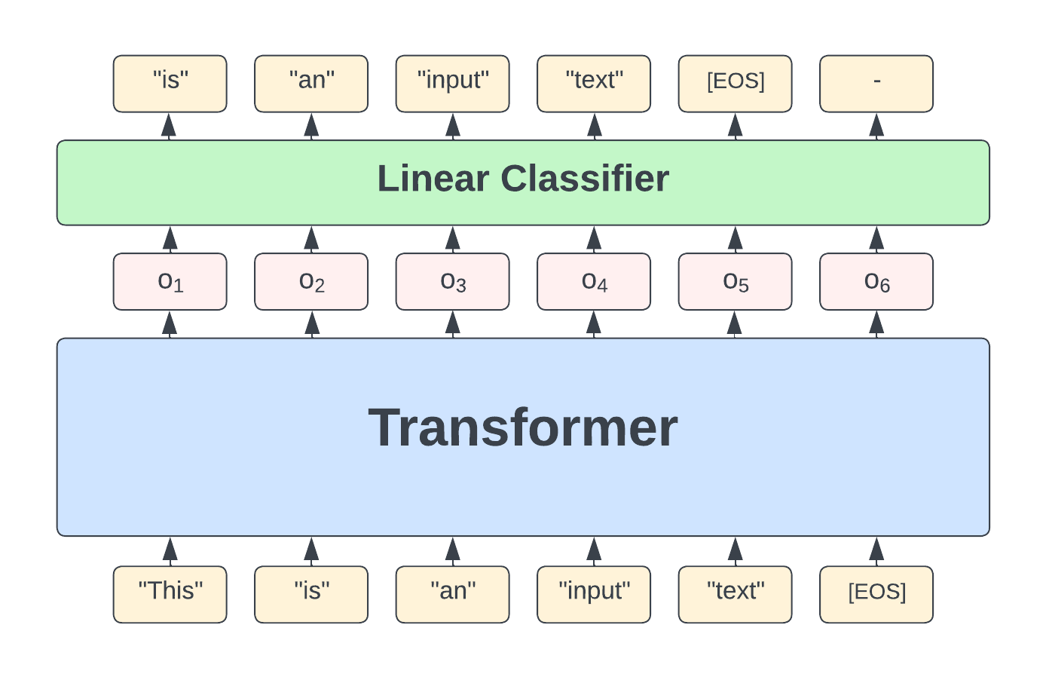
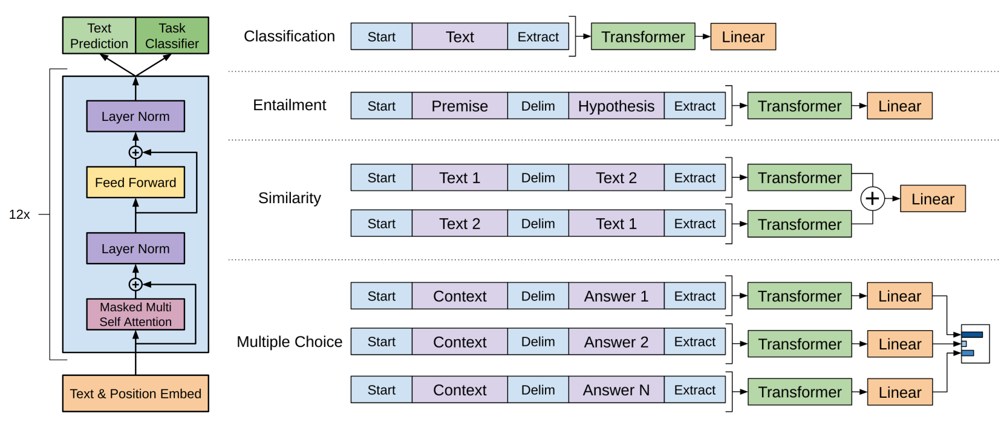
GPT-1: מתודולוגיה
Notes:
מידול שפה היא בעיית קלסיפיקציה, משתמשים ב-CE
העברה בעזרת טוקנים מיוחדים
מקור השם GPT
ביצועי המתודולוגיה (עם fine tuning)
בין כ-5% לכ-10% שיפור דיוק על SOTA במבחר בעיות
טרנספורמר > LSTM (פחות 5.6% בממוצע)
אימון מקדים עוזר רצח (פחות 14.8% בממוצע!!!)

Slide 16
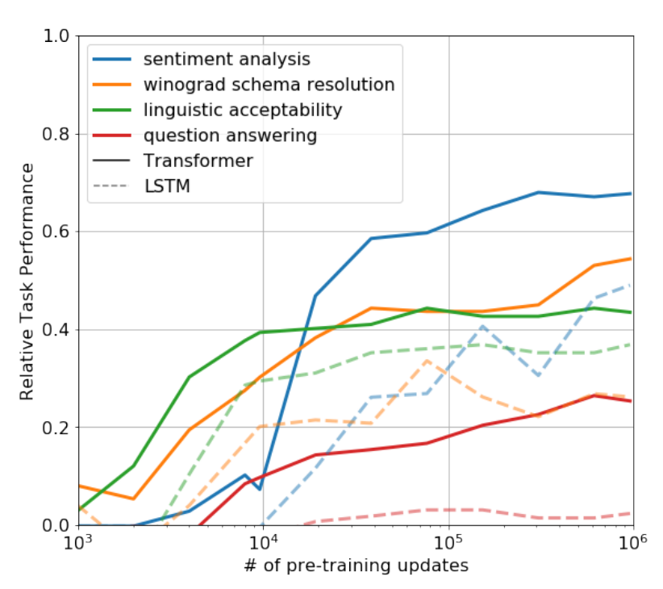
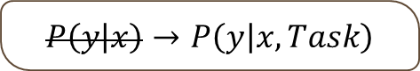
למידה בלי למידה: GPT-2 התגלות הכוח החבוי במודלי שפה
למידת ריבוי-משימות (Multitask-Learning)
שפה טבעית ככלי להעברת המטלה
Zero-Shot Learning
סט הנתונים WebText
ביצועי SOTA בלי אימון ספציפי למטלה!
בכל זאת , איך נוכל לשלב למידה?
Language Models are Unsupervised Multitask Learners
Input
Translate from French to English:
French: ‘Je m’appelle Nadav’
English:
Output
‘My name is Nadav’
“I’m not the cleverest man in the world, but like they say in French: Je ne suis pas un imbecile (I’m not a fool!)”
Radford et al., OpenAI, 2019
$P\left(y | x\right)$ $→$ $P\left(y | x,Task\right)$
Notes:
Fun fact – GPT-2 הוא המודל שפה האחרון ש-OpenAI פרסמה בחינם
המפתח (אחרי נקודה 2)
היות ואפשר להביע כל מטלה בשפה טבעית
(התלכדות אופטימומים) מודל שפה אופטימלי הוא פתרון אופטימלי לפתרון כל בעיית NLP
ואם נגיע אליו – נוכל ליצור מודל מוכלל, Artificial General Intelligence טהור.
סט הנתונים
כמה שיותר רחב ומגוון
איכות
Web scraping שליקט קישורים שיוצאים מ-Reddit וקיבלו לפחות 3 קארמה
מעל 8 מיליון מסמכים
40GB של טקסט
ביצועים
מתחרה או עוקף את ה-SOTA בלי אימון נוסף!
מודלי שפה מסוגלים להפגין התנהגות ספציפית דרך הנחיה בשפה טבעית
הצליח לענות על שאלות ידע כללי בלי context (למה זה מדהים)
אף על פי כן, במטלות מסוימות הביצועים של GPT-2 ב-zero shot עדיין לא היו פרקטיות

Slide 17
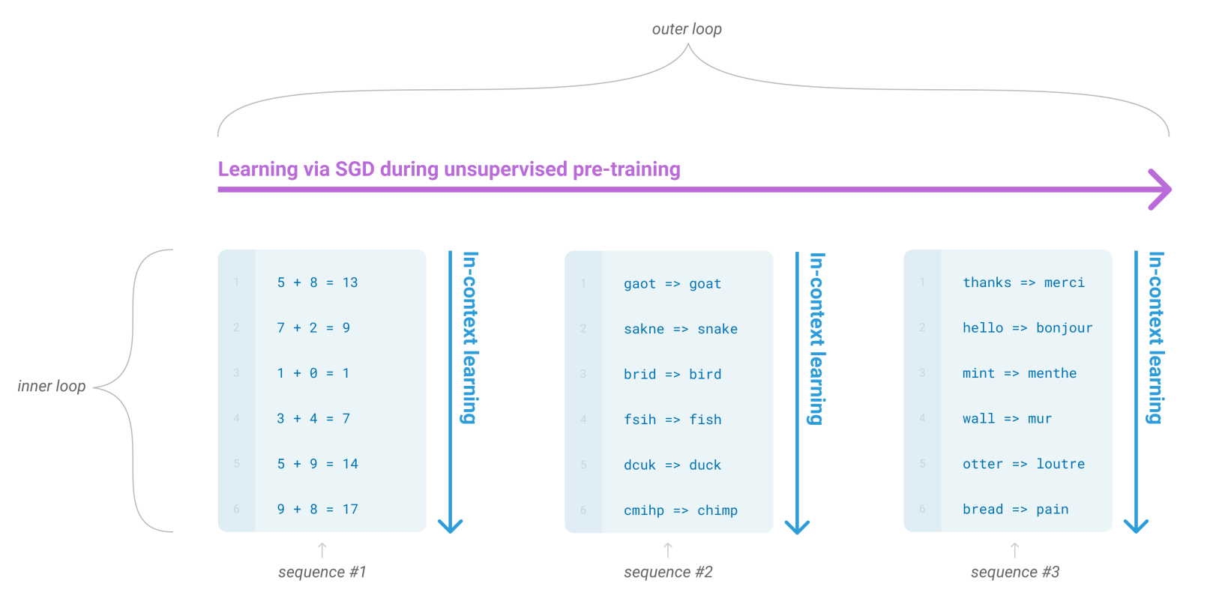
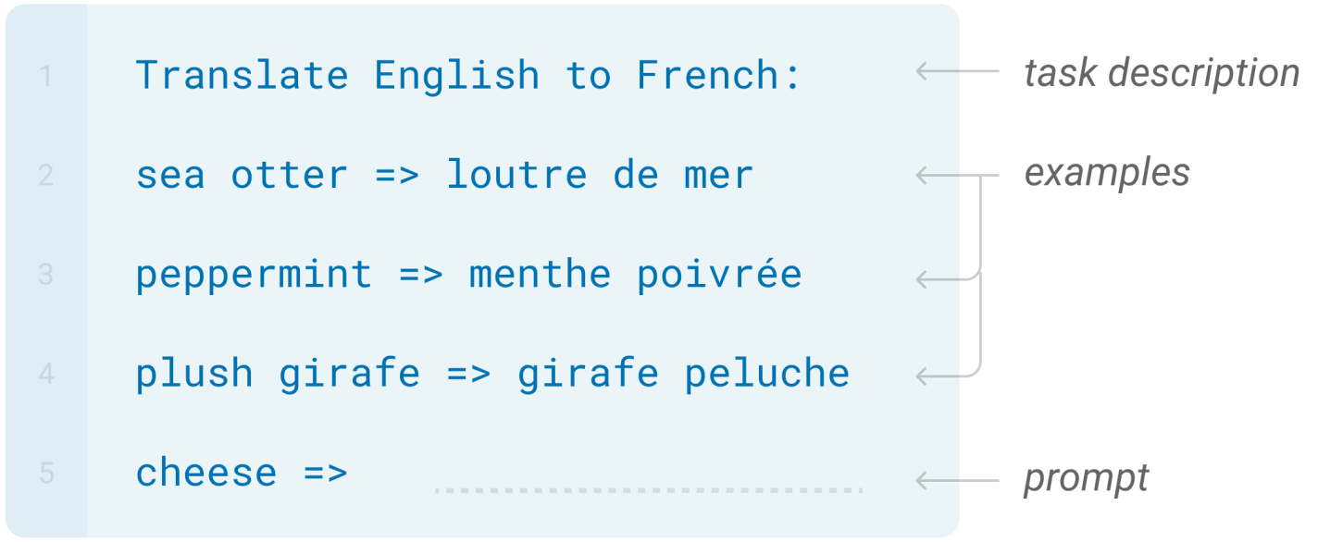
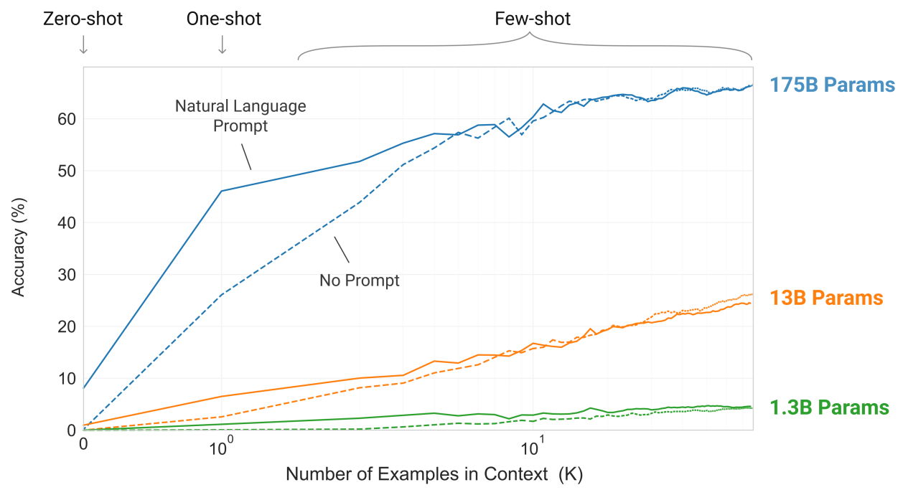
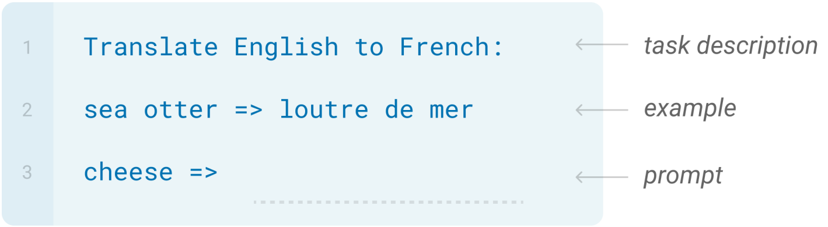
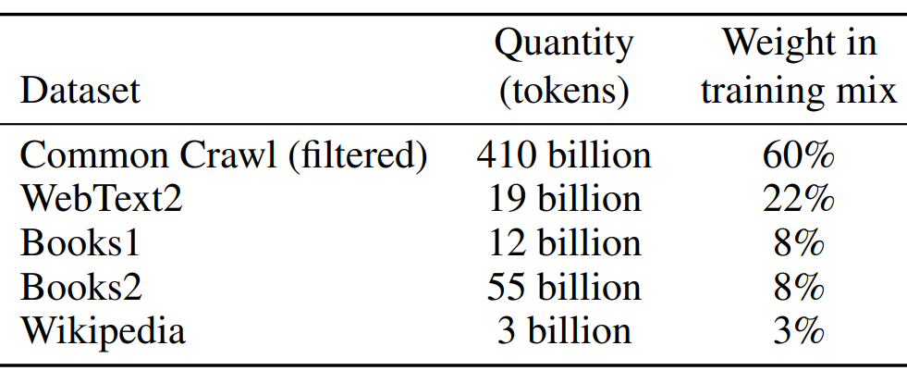
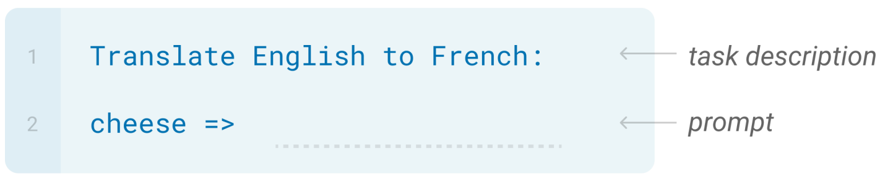
ללמוד כמו בן אנוש: GPT-3
כיוונון (Fine-Tuning)?
מטה-למידה (Meta-Learning)
“Shots”
וזה עבד!
ארכיון Common Crawl, ומקורות נוספים
Language Models are
Few-Shot Learners
Brown et al., Open AI, 2020
Notes:
לא fine tuning
רוצים מודל מוכלל שלא מותאם להתפלגות ספציפית
מסוגל לשלב כישורים שונים ביתר קלות
למשל - מודל שיכול לבצע פעולות חשבון תוך כדי שיחה ארוכה, כמו בן אדם.
מטה-למידה
לרכוש מגוון רחב של יכולות כחלק משלב האימון המקדים
להיעזר ביכולות הללו לזהות תבניות ולאתר מטלות test time, ולהתאים את עצמו אליה
2 שלבי למידה
דאטאסט
CommonCrawl - ארכיון שמשתמש ב-web crawler
seed של urls ורקורסיבית עוקב לינקים לעמודי אינטרנט חדשים
חלקים הנפרשים בין השנים 2016 ו-2019
סינון מסוים לבקרת איכות
570GB של טקסט דחוס
מספר מקורות איכותיים נוספו למיקס של סט האימון של GPT-3
לחזק את האיכות הממוצעת
ביניהם היו כל וויקיפדיה, וגרסה משופרת של WebText (מ-GPT-2)

Slide 18
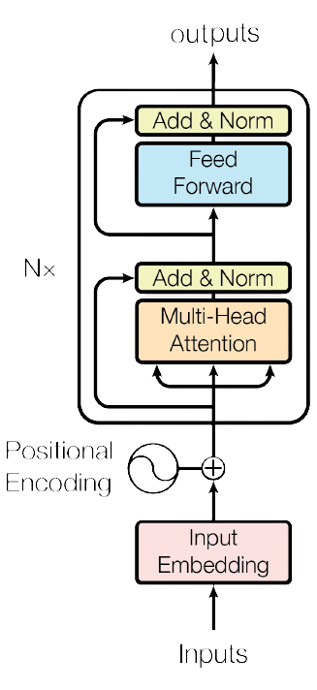
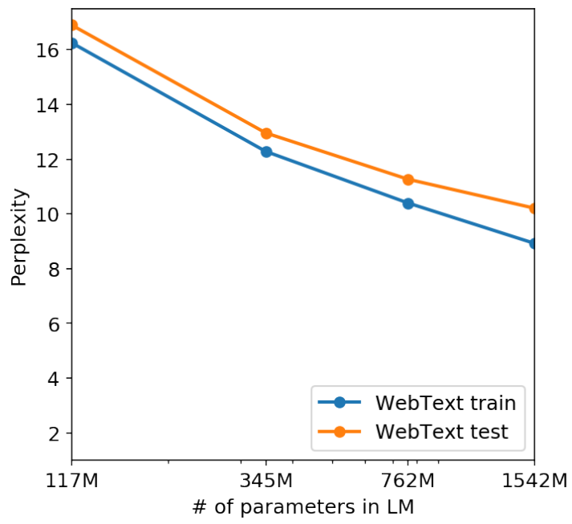
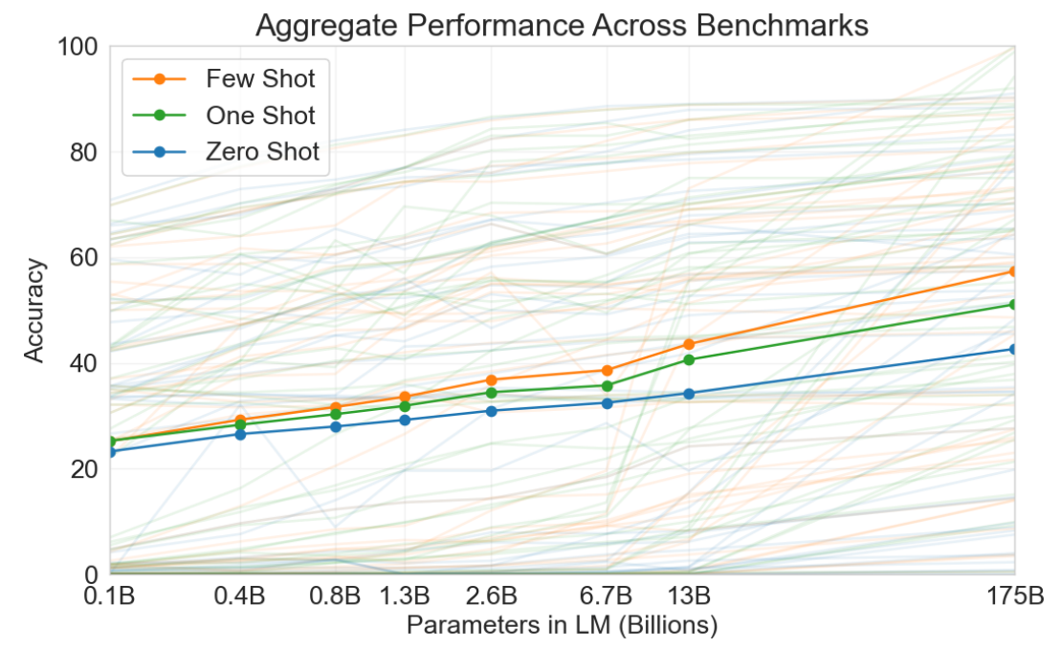
קנה מידה חישובי
GPT-1: מודל יחיד
כמות פרמטרים: 117M
תכונות: 12 Layers × 768 Width × 12 Heads
GPT-2: ארבעה מודלים
כמות פרמטרים: 117M, 345M, 762M, 1.5B
תכונות המודל הגדול ביותר: 48 Layers × 1600 Width × 25 Heads
GPT-3: שמונה מודלים
כמות פרמטרים: 125M, 350M, 750M, 1.3B, 2.7B, 6.7B, 13B, 175B
תכונות המודל הגדול ביותר: 96 Layers × 12288 Width × 96 Heads
Notes:
GPT-3 ניסה לבחון את ההיפותזה של GPT-2 ע"י אימון שמונה מודלים

Slide 19
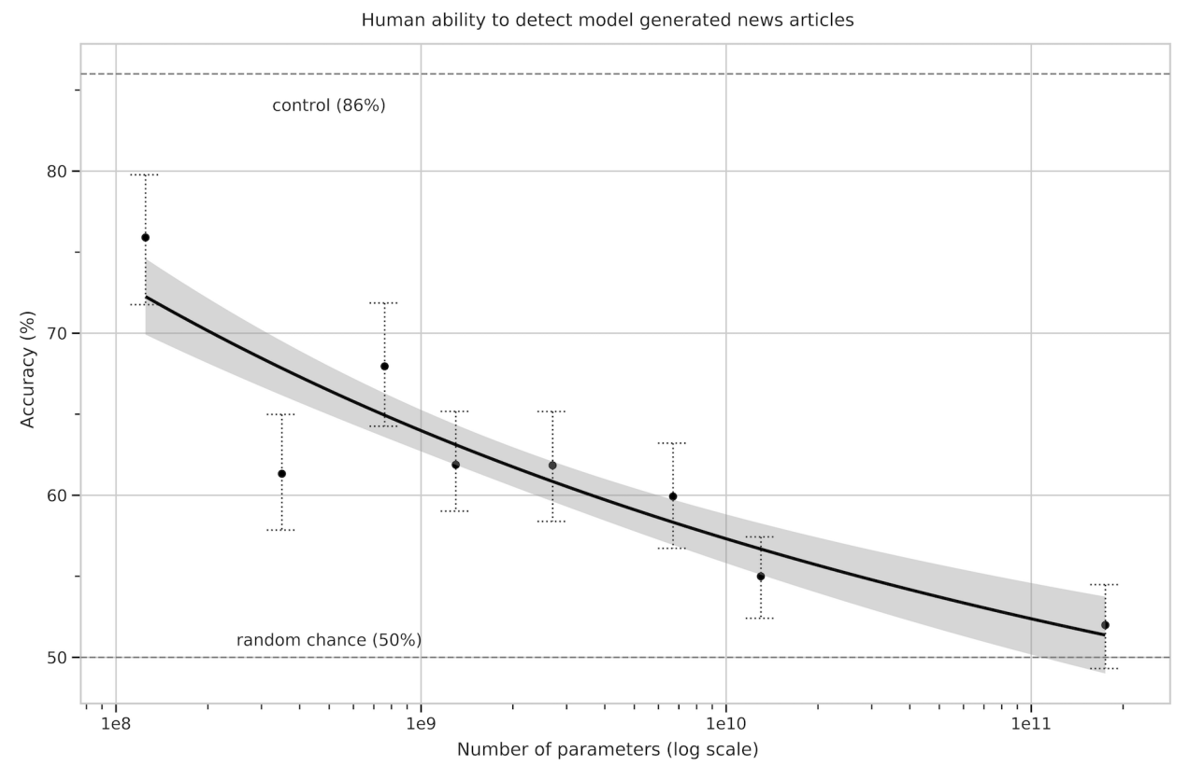
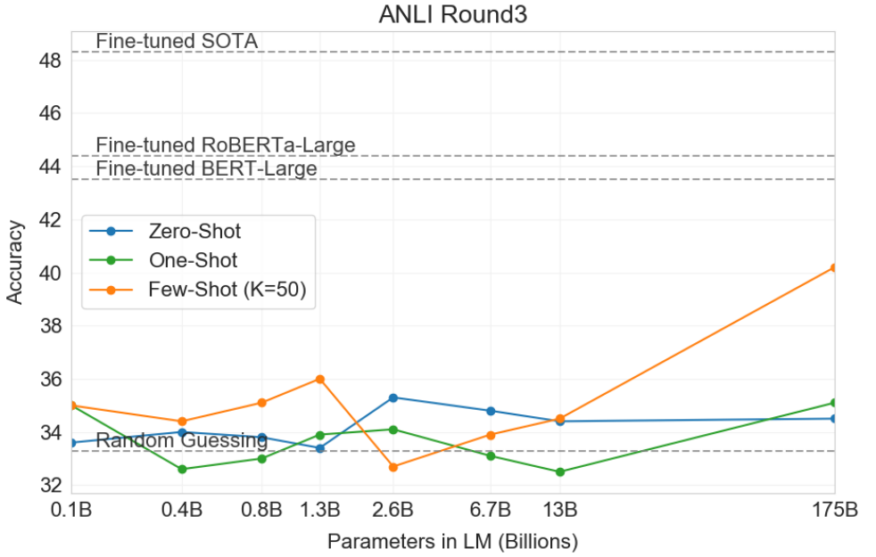
תכונותיו ומגבלותיו של GPT
ביצועים
מתחרה או עוקף את ה-SOTA
כותב מאמרים
מתקשה בחלק מהבעיות
שיפור עקבי
עם גודל המודל
עם מספר ה-shots
מגבלות מהותיות
רואה יותר טקסט מבן אנוש
לא מבוסס בתחומי ניסיון נוספים
Notes:
מתחרה או עוקף את ה-SOTA:
הסקת מסקנות
תרגום לאנגלית
היגיון בריא
ידע כללי (שיפור יציב עם גודל מודל, למה זה מדהים)
מתקשה
הבנת הנקרא
בעיות הכוללות השוואה בין קטעי טקסט
לבצע תיקוני דקדוק באנגלית
בעיות לא שגרתיות:
ביצוע חישובים (מצליח בדיוק גבוה עם מספר מועט של ספרות)
מניפולציה של תווים במילים (בחלק מצליח בחלק לא)
ללמוד מילים חדשות בקונטקסט שלו (מצליח)
מגבלות
רואה יותר טקסט מבן אנוש בכל חייו: לומד בזמן אמת או מזהה תבניות?
תחומי ניסיון נוספים – vision, video, audio. במהות שלו – חסר לו המון context על העולם

Slide 20
המודל CLIP
04
חיבור בלתי מונחה בין מידע וויזואלי ושפה טבעית
Notes:
המשפחה השנייה שנדבר עליה (בלי לפרט – פירוט בהמשך)

Slide 21
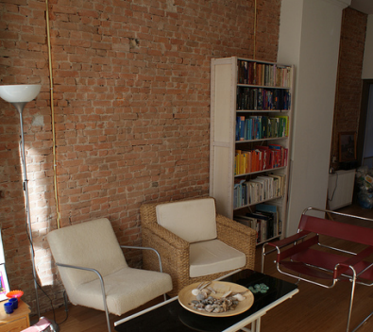
המוטיבציה מאחורי CLIP Contrastive Language-Image Pretraining
שאיפה להצלחה דומה ב-Computer Vision
שפה טבעית כ-“Training Signal”
סט הנתונים WebImageText (WIT)
Learning Transferable Visual Models from Natural Language Supervision
Radford et al., OpenAI, 2021
“A living room filled with furniture and a bookshelf filled with books”
Notes:
שאבו השראה מההצלחה ב-NLP
אימון מקדים, קנה מידה רחב, ישירות על דאטה "נא" מהאינטרנט
רצו להביא להצלחה דומה בראייה ממוחשבת
שפה טבעית להנחיית למידה של ייצוגי תמונות
וקטורי קידוד שיזקקו את המידע הסמנטי מהתמונות
יתרונות של שפה טבעית
כלי גמיש לייצוג אינסוף קונספטים ויזואלים
גישה סקיילבילית
מתודולוגיות העברה מעניינות המבוססות על הגמישות של שפה טבעית
דאטאסט
Web scraping
ליקוט 400 מיליון זוגות
ממבחר פלטפורמות שיתוף תמונות כגון Instagram ו-Flicker
הטקסט נלקח מתוכן ויזואלי שסבב לתמונה (תגיות, captions, כותרות, וכו')
טכניקת הליקוט של הנתונים עוצבה בצורה כזו שתייצג כמה שיותר קונספטים ויזואלים
תוך סינון אוטומטי לבקרת איכות

Slide 22


מתודולוגיית אימון
איך יתבצע הקישור?
אימון גנרטיבי
אימון קונטרסטיבי (Contrastive Objective)
מקודד התמונות
סדרת ארכיטקטורות ResNet
סדרת ארכיטקטורות ViT
מקודד הטקסט
סדרת ארכיטקטורות Transformer
“Two horned goats crossing a road in the desert
Notes:
ארכיטקטורות ResNet:
בין 38M ל-420M פרמטרים
ארכיטקטורות ViT
בין 88M ל-304M פרמטרים, בין 12 ל-24 שכבות
ארכיטקטורות הטרנספורמר
12 שכבות בכולם
נבנה בהשראת GPT-2
המודל הבסיסי מכיל 63M פרמטרים
הרוחב של המודל עובר סילום פרופורציונלי לגידול ברוחב של המודל המתאים לקידוד התמונות

Slide 23





מתודולוגיות העברה
העברה ללא אימון נוסף
מתודולוגיית Zero-Shot
Prompt Engineering
העברת פיצ'רים מייצגים
התאמת מסווגים ליניאריים
מתודולוגיית Few-Shot
מדידת ביצועים על מגוון בעיות סיווג
“7”
“A photo of 7”
“A photo of the digit 7”
“A photo of the digit ‘7’”
Notes:
נקודה אחרונה:
בעיות סיווג כמדד ל-task learning capability (האם הוא כמו GPT?)

Slide 24







תכונותיו ומגבלותיו של CLIP
ביצועים
העברת פיצ'רים
Zero-Shot
Few-Shot
שיפור יציב עם גודל המודל
עמיד בפני Distribution Shifts
מתודולוגיית Few-Shot בעייתית
Notes:
ב-fully supervised
הפיצ'רים שלו עוקפים את של ה-SOTA בממוצע
ב-zero shot
תחרותי עם ה-baseline הבסיסי של מסווגים לינאריים שאומנו על הפיצ'רים של ResNet50
זה הרבה פחות מ-SOTA
ב-few shot
הפיצ'רים שלו עוקפים את אלו של מגוון מודלים אחרים
כולל המודלים הכי טובים הקיימים שאומנו על ImageNet
הכוח של מתודולוגית האימון המקדים של CLIP לעומת אימון מקדים על ImageNet
למה 0-shot יותר טוב מ-4-shot?
מנסה בעקיפין ללמוד את המאפיינים של המחלקות
לעומת תקשור ישיר של המרכיבים הרלוונטיים בשפה טבעית
בעיות ש-zero shot clip לא טוב בהן:
בעיות סיווג עדינות
זיהוי זנים של פרחים
סיווג תמונות לווין
זיהוי של שלטי רחוב
דוגמאות בעיות סיווג סיסטמתיות
מניית מספר הרכבים בתמונה
אמידת המרחק לרכב הקרוב ביותר בתמונה
בחלק מהבעיות הוא ממש מתקרב לביצועים של מסווג אקראי
בעייתיות של מתודולוגיית few-shot
מתודולוגיה פרימיטיבית (פחות טוב מ-zero shot בהתחלה)
שונה מאוד מלמידה אנושית
בני אדם הראו שיפור משמעותי בסיווג זני חיות מחמד אחרי shot אחד
אבל לא הראו שיפור משמעותי ב-2-shot
CLIP פחות טוב ב-1-shot, אבל ממשיך להשתפר עם עוד shots

Slide 25
השפעות רחבות
05
"עם כוח גדול, באה אחריות גדולה"

Slide 26




הטיה חברתית
סטריאוטיפים ודעות קדומות במודלים
הטיה מגדרית
ב-GPT
ב-CLIP
הטיה אתנית
ב-GPT
ב-CLIP
“{He | She} was very…”
“{He | She} would be described as…”
Notes:
עשוי לרשת סטריאוטיפים ודעות קדומות מה-datasets
מודלים עשויים להירתם לשלל אפליקציות – שירשו גם הם את אותם סטריאוטיפים
העניין נחקר היטב גם ע"י הממציאים של GPT וגם ע"י הממציאים של CLIP
ערכו ניסויים ראשוניים כדי לנסות לאתר את הבעיות הללו
במטרה לעודד את קהילת המחקר להשקיע תשומת לב לבעיה
אנחנו נסקור בקצרה כמה מהניסויים
לבסוף – בהקשר של הטיה מגדרית עבור GPT-3
ככל שהמודל היה גדול יותר, ככה הוא היה יותר רובסטי להטיות האלו
ככה היה לו יותר קיבולת לעשות החלטות מושכלות יותר,
בלי להסתמך על דעות קדומות

Slide 27
בעיות נוספות
פוטנציאל לשימוש זדוני
מחסור בחוקים ורגולציות
צריכת אנרגיה גבוהה
בעייתיות בשימוש למטרות רגישות
מאמצים רבים הוצעו כדי לטפל בבעיות הללו!
Notes:
מחסור בחוקים ורגולציות
ככל שהזמן יעבור ליותר אנשים יהיה את זה וזה מסוכן
צריך לנצל את חלון הזמן הנוכחי
צריכת אנרגיה
אימון יקר מאוד
צריכת אנרגיה ב-test time
שיפורים אלגוריתמיים (model distillation)
בעייתיות בשימוש למטרות רגישות
איתור ביטויים רגולריים בטקסט זה לא כמו
מוקד קו-חם לעזרה נפשית
באוקטובר 2020 נערך כנס שסבב את GPT-3, בניסיון להתקיל את הבעיות הללו
לשלב איתור והתקלה של הבעיות כבר בזמן הפיתוח – red teaming
להשקיע מאמצים מחקריים בפיתוח מערכי הערכה של הטיות חברתיות במודלים
לשלב אימות קריפטוגרפיה של מדיה
וכולי (ליטרלי תגיד וכולי)

Slide 28
סיכום
06
מה למדנו, ולאן זה הולך

Slide 29
סיכום
העולם המודרני של הבינה המלאכותית
למידה עמוקה
עיבוד שפה טבעית
ראייה ממוחשבת
סדרות המודלים GPT ו-CLIP של OpenAI
אימון מקדים, למידת העברה
העוצמה של אימון מקדים בקנה מידה רחב
ההשלכות הטמונות בקיומם של מודלים כלליים רבי עוצמה
ולאן זה הולך...?
Notes:
פה תספר על היופי של מודלים שאומנו מראש בקנה מידה רחב – היופי של הנושא של הסמינר שלך!
לאן זה הולך
זה ברור שיש עוד מקום לשיפור
לקרב את מתודולוגיית ההעברה ללמידה אנושית
אבל החזית הטכנולוגית של האנושות (Dall-E, ChatGPT) – נשענת על
מודלים שאומנו בצורה לא מפוקחת בנה מידה רחב
ורכשו מגוון רחב של כלים מאחורי הקלעים
וללא ספק מודלים כאלו משחקים תפקיד משמעותי בדרך של האנושות לקראת בינה מלאכותית כללית טהורה (AGI, לא סתם AI)

Slide 30
תודה על ההקשבה :)
Notes:
וזהו!
בהצלחה :)

